Slide 1
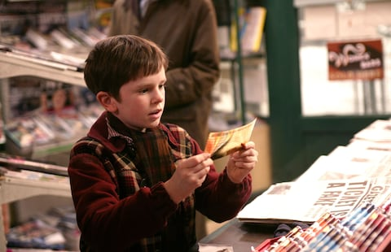
«Доброта і щирість головного героя. Характеристика образу Чарлі Бакета»
Р.Дал “Чарлі і шоколадна фабрика”

Slide 2
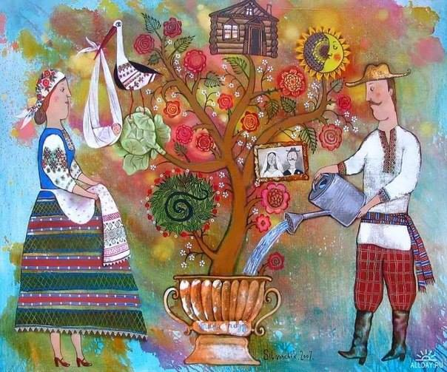
Яке дерево – такі його квіти,
які батьки – такі й діти. Народне прислів'я

Slide 3
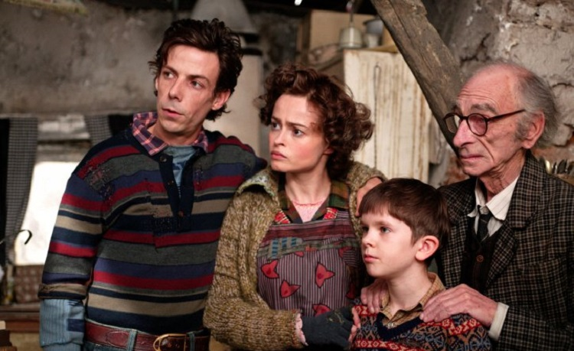
Сьогодні ми з вами поговоримо про головного героя повісті – Чарлі Бакета, про його чесноти, та спробуємо прослідкувати на прикладі нашого героя, як вчинки людей впливають на їх життя.

Slide 4
Схема "Родина Чарлі Бакета"
дідусь Джо і
бабуся Джозефіна дідусь Джордж
бабуня Джорджина
пані Бакет пан Бакет
Чарлі

Slide 5
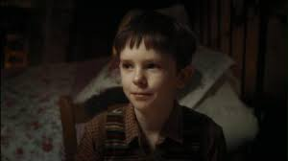
Характеристика головного героя
Чарлі Бакет — єдиний позитивний персонаж серед володарів щасливих золотих квитків, улюбленець письменника та читачів казки. Родина хлопчика дуже бідна, проте дружна та добра. Чарлі можна охарактеризувати безліччю приємних слів.

Slide 6
"Гронування". Образ головного героя.
безкорисливий
ввічливий
слухняний
добрий
Чарлі Бакет
відданий своїй родині
скромний
поважає старших
уважний до інших

Slide 7
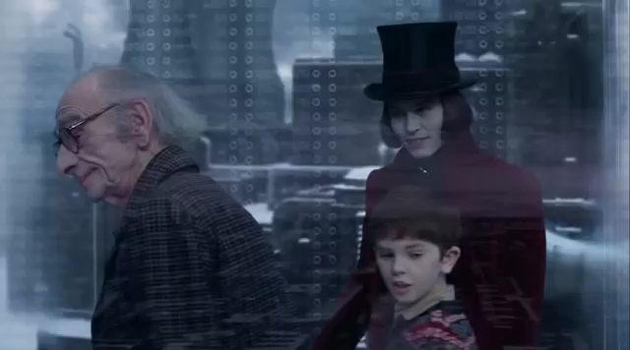
Віллі вонка пропонує чарлі шоколадну фабрику

